Slide 1


UBND QUẬN LONG BIÊN
TRƯỜNG MẦM NON LONG BIÊN
HOẠT ĐỘNG NHẬN BIẾT
NHẬN BIẾT TẬP NÓI: Ô TÔ
Lớp nhà trẻ D2
Giáo viên: Tú Uyên

Slide 2

NGHE HÁT:
EM TẬP LÁI Ô TÔ

Slide 3


Slide 4

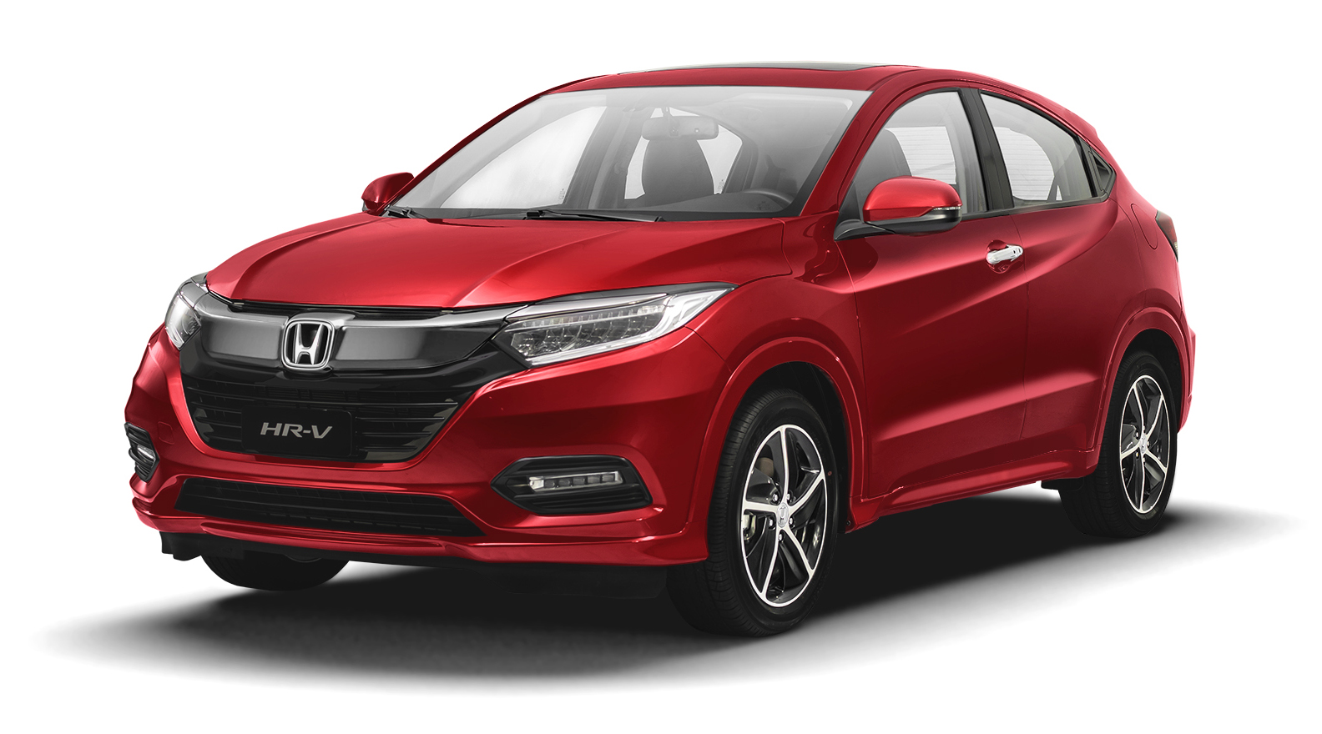
Ô TÔ CON

Slide 5
Ô tô có những bộ phận nào ?
Ghế xe
Đầu xe
Bánh xe
Đèn xe
Kính xe
Gương xe
Vô lăng

Slide 6
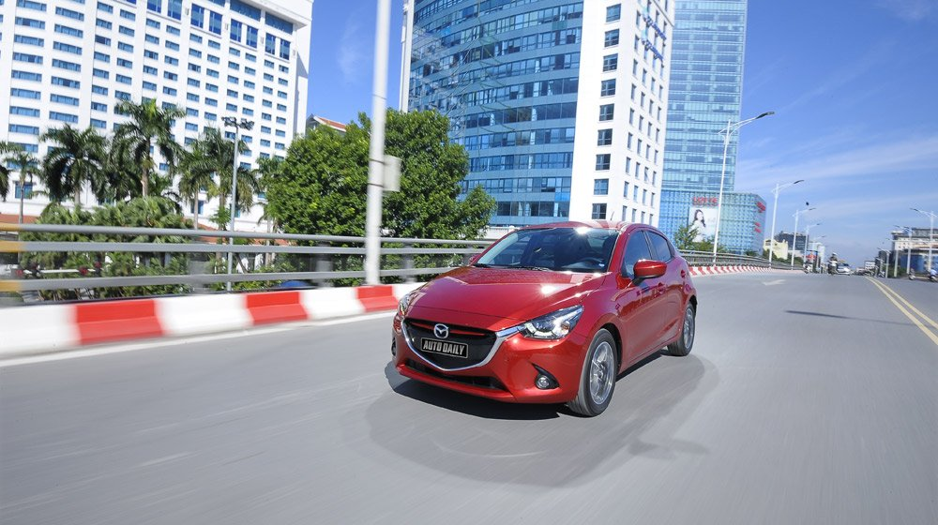
Ôtô đi được ở đâu?
Trên đường

Slide 7
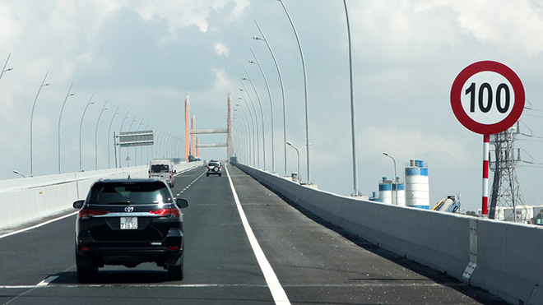
Trên cầu

Slide 8
Một số loại ô tô khác

Slide 9
Ô TÔ CON

Slide 10
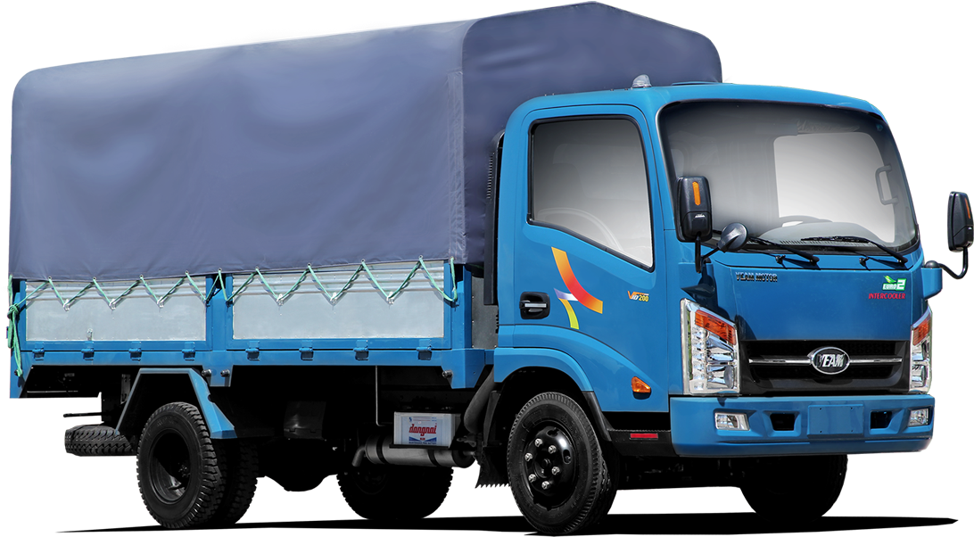
Ô TÔ TẢI

Slide 11
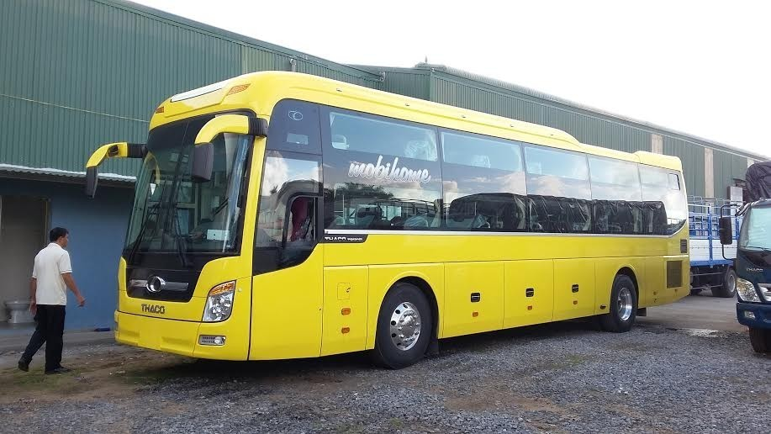
Ô TÔ KHÁCH

Slide 12

TRÒ CHƠI: THI XEM AI NHANH

Slide 13
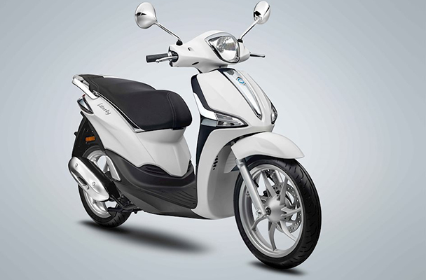
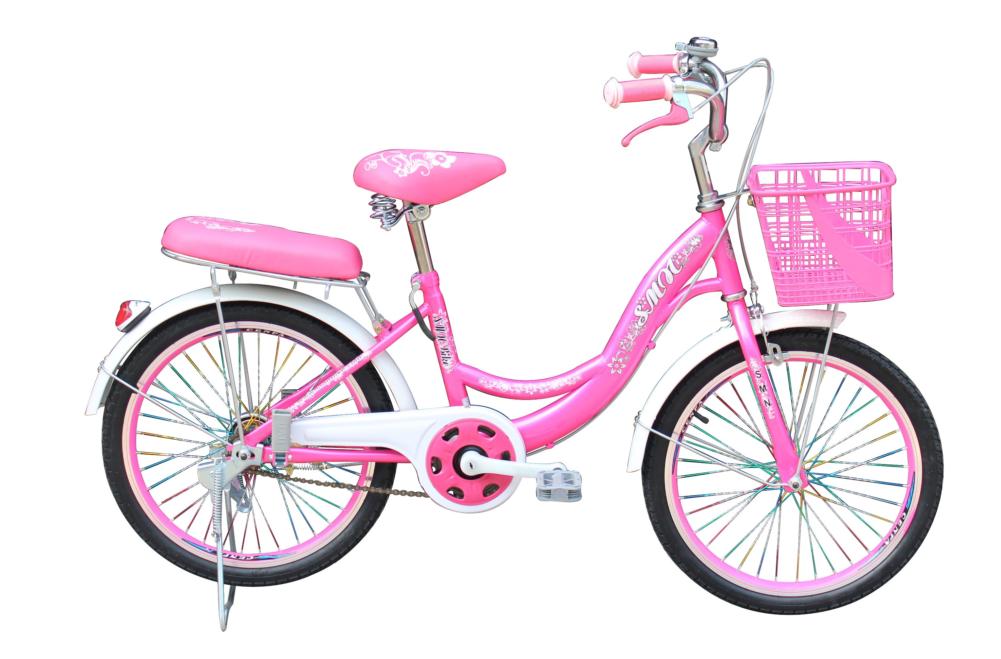
Câu 1: Bé hãy chỉ cho cô đâu là xe ô tô?

Slide 14
Câu 2: Bánh xe ô tô có dạng hình gì?

Slide 15


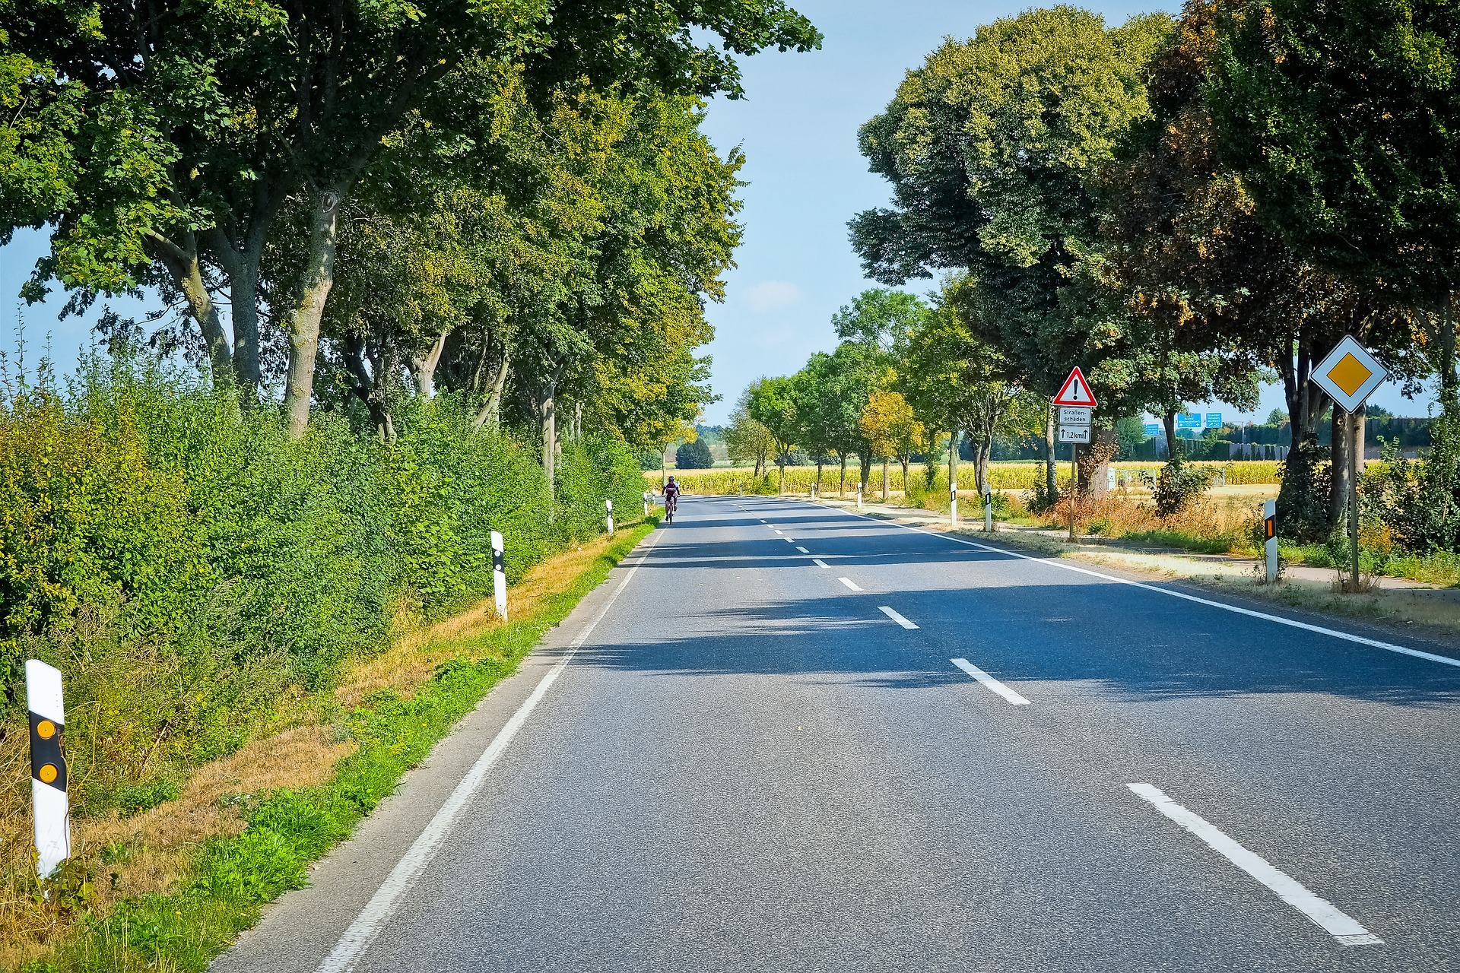
Câu 3: Xe ô tô đi đi được ở đâu nhỉ?

